Slide 1
第三章
对象的使用

Slide 2
本章目标
类和对象在内存中的关系
this指针
类的静态数据成员、静态成员函数
指针与对象
对象数组
对象参数的传递
Const对象/数据成员
内联函数与类

Slide 3
类和对象在内存中的关系2-1
一个类的多个对象各自拥有类的数据成员的一个副本
类的成员函数则被其所有对象共享
一个类的不同对象响应相同的消息时，调用的是同一个函数

Slide 4
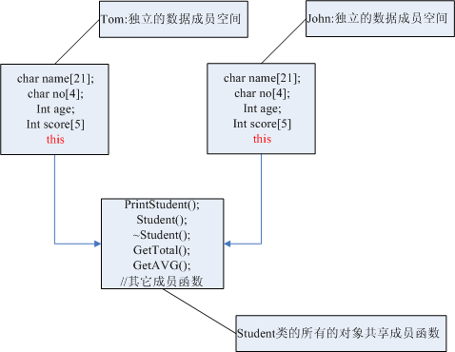
类和对象在内存中的关系2-2
class Student{
private:
Char name[21];
Char no[4];
Int age;
Int score[5];
public:
PrintStudent();
Student();
~ Student();
GetTotal();
GetAVG();
};

Slide 5

思考题
请思考：不同的对象调用成员函数时
比如调用printstuden()时，怎么就能
正确的取到本对象的数据呢？
Student tom,john; //有两个对象
Tom.printstudent();//tom对象调用打印函数
John.printstudent();//john对象调用打印函数

Slide 6
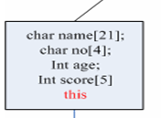
this指针
每个对象都有一个指向自身的this指针
（对象的内存地址）
对象调用成员函数时会将自己的this指针传递给成员函数（隐含参数） PrintStudent(this);
成员函数访问对象的所有数据成员都是通过this指针访问
this指针的另外一个作用——访问对象自身（*this）
Notes:
成员函数访问对象的所有数据成员都是通过this指针访问/ ::

Slide 7
this指针的使用2-1
#include <iostream.h>
class Test {
public:
Test(int n = 0);
Test & setData(int n);
void print();
private:
int data;
};
Test::Test(int n){
this->data = n; //data=n;
}

Slide 8
this指针的使用2-2
Test & Test::setData(int n) {
data = n; //this->data=n;
return *this;
}
void Test::print() {
cout<<"data = "<<data<<"!"<<endl;
}
void main() {
Test obj1;
cout<<"obj1: ";
obj1.setData(100).print();
}

Slide 9
类的静态成员--思考题
请思考：
每次增加一个学生对象时，学生
的总数自动加1，怎么办？
Int stu_total=0;
stu_total++;

Slide 10
类的静态成员
类的数据成员和成员函数都可以声明为static。
静态成员解决数据共享的问题
  实现共享：在类外设置全局变量，但是，全局变量都有局限性,破坏类的完整性 。
类的静态数据成员可以在类的范围内存储数据，这种数据独立于类类型中的任何对象，但可以由这些对象访问。
静态成员函数有一种独立于对象的计算能力。
类的非静态成员函数可以访问类的静态成员

Slide 11
静态数据成员2-1
类中的普通成员对每个对象都有一个单独的副本实例
类中的静态数据成员是该类所有对象所共同拥有的,只有一个实例，它不因对象的建立而产生，也不因对象的失效而删除，它是类定义的一部分，它属于整个类，即属于所有对象
定义： static 数据类型 数据成员名称;
初始化：静态数据成员不能由构造函数初始化，只能在类定义外使用::范围解析来完成
  [static] 数据类型 类名::数据成员名称=初始值;
访问
  类名::静态数据成员

Slide 12
静态数据成员2-2
//.h文件
class CFile
{
private:
char *m_fileName;
public:
static bool saveState;
File();
File(char *fileName);
};
//在.cpp文件中定义初始化
bool CFile::saveState=true;
int main()
{
if(CFile::saveState==true)
{
//文件已保存
}
else
{
//文件未保存
}
return 0;
}

Slide 13
静态成员函数4-1
静态成员函数是操作静态数据成员的函数
定义: static 返回类型 函数名(参数列表)
访问
  类名::静态成员函数
静态成员函数不能声明为const.因为静态成员函数与类的对象无关，它没有this指针，所以不能用const关键字

Slide 14
静态成员函数4-2
静态成员函数不能访问类的非静态成员变量
静态成员函数不能调用非静态成员函数
静态成员函数的优点在于:即使不存在类的对象，它们也存在，并且可以调用
非静态成员函数可以访问静态数据成员，也可以调用静态成员函数

Slide 15
静态成员函数4-3
class MessageBox{
public:
enum MessageBoxButtons{OK=0,YesNo=1,YesNoCancel=2};
enum DialogResult{Yes=0,No=1,Cancel=3};
static void Show(char *message);
static DialogResult Show(char * message,MessageBoxButtons buttons);
};
void MessageBox::Show(char *message){
cout<<message<<endl;
}

Slide 16
静态成员函数4-4
MessageBox::DialogResult MessageBox::Show(char *message, MessageBox::MessageBoxButtons buttons){
cout<<message<<endl;
switch(buttons){
case OK:
system("pause");//暂停
break;
case YesNo:
break;
case YesNoCancel:
break;
}
return Yes;
}
void main(){
MessageBox::Show("Sure Exit(y/n)?",MessageBox::YesNo);
}

Slide 17
指针与对象
对象的指针:和一般的指针变量的声明和设定方式相同
Book a_book; //声明一个Book对象
Book* book_ptr; //声明一个Book对象指针
book_ptr = &a_book;//把已有a_book对象赋值给对象指针
动态分配对象内存
利用new运算符声明对象并以动态分配内存的方式建立
类名* 指针名=new 类名(参数表);
取成员
对象指针名-> 成员名
Delete 指针名;

Slide 18
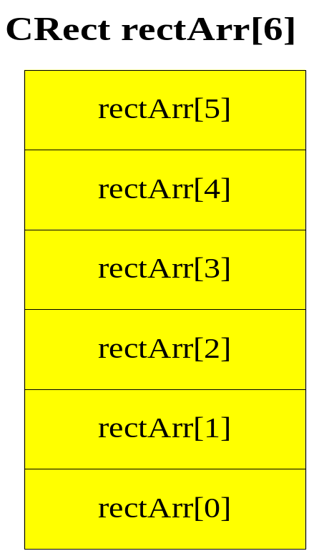
对象数组
声明类的对象数组的方式与声明其他类型的数组方式完全相同
对象数组的初始化

Slide 19
对象参数的传递
函数传递参数的方式(传值/地址/引用)
对象参数的传递方式一般为传引用方式
可以使用const修饰符禁止改变原始值
问题：为什么对象不使用按值传递？
int main(){
void call_by_ref(Book&);
Book a_book;
call_by_ref(a_book);
return 0;
}
void call_by_ref(Book& abook){
//Code here
}

Slide 20
const 对象
如果把一个对象指定为const，就是告诉编译器不要修改它
const对象的定义：
  const 类名 对象名(参数表);
const对象不能调用非const成员函数

Slide 21
const 数据成员
和声明普通const变量的方法相同
const数据成员的初始化：在构造函数使用初始化列表
class ClassMember{
private:
Student stu[100];
int m_stuNum;
public:
const int MAXCOUNT1;
const int MAXCOUNT2;
int GetStuNum() const;
};
ClassMember::ClassMember():MAXCOUNT1(10), MAXCOUNT2(20){
this->m_Count=0;
}

Slide 22
const 成员函数
const成员函数不会修改调用它的对象。
const成员函数只能访问数据成员的值，而不能修改它
class Student{
public:
int GetChinese() const;
private:
int m_score[5];
};
int Student::GetChinese() const{
return m_score[0]; //相当于只读
}

Slide 23
存取权限的补充 mutable
用于定义更改频繁的数据成员. 数据成员即使在const对象或在const成员函数中都可以被修改
class CRect{
public:
int getwid() const;
private:
mutable int m_wid;
};
int CRect::getwid(){
m_wid*=1.1;
return m_wid;
}

Slide 24
内联函数与类
对调用频繁且代码简单的成员函数可以使用内联函数. 则编译时此内联函数的执行代码会插入到每个调用它的地方
内联函数在类中的声明
  隐式声明：把函数执行代码写在类主体内
  显式声明：为了程序的可读性,一般为显式声明, 即函数实现时返回值类型前加inline; 类主体内如同一般的成员函数声明

